Slide 1
机器学习第五讲(下)
贝叶斯模型的应用
——多维情况
卢志茂

Slide 2
我们的问题
什么是多元（维）空间
如何处理多维数据
应用多维空间下的贝叶斯模型

Slide 3
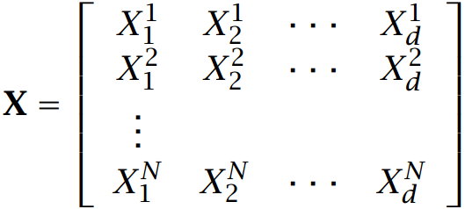
多维数据处理
多维数据Multivariate Data（1）
定义
被观测的样本实例（instances）具有多个属性（d >1）
样本集可以描述成数据矩阵data matrix
不同属性代表不同的观测角度，测量上也许会有不同的尺度（单位或量纲）
可以是连续的数值也可以使离散的量

Slide 4
多维数据处理
多维数据（2）
定义
通常这些是相关的
可能的处理任务
属性约简（化简Simplification、降维Dimensionality Reduction）
分类：预测的量是离散的
回归：预测的量是连续的

Slide 5

多维数据处理
参数估计Parameter Estimation（1）
均值向量mean vector
属性间的协方差 Covariance
The variance of X_{i} is denoted as σ_{i}²
the covariance of two variables X_{i} and X_{j} is defined as:

Slide 6
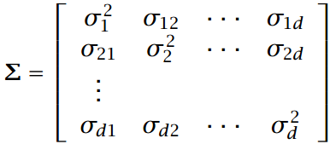
多维数据处理
参数估计（2）
协方差矩阵 Covariance Matrix
denoted as Σ, whose (i, j)th element is σ_{ij}:
The diagonal terms are the variances, the off-diagonal terms are the covariances, and the matrix is symmetric.

Slide 7
多维数据处理
参数估计（3）
协方差矩阵 Covariance Matrix
使用向量矩阵记号
If two variables are related in a linear way, then the covariance will be positive or negative depending on whether the relationship has a positive or negative slope.

Slide 8

多维数据处理
参数估计（4）
协方差矩阵 Covariance Matrix
相关性（Correlation）的定义
The correlation between variables X_{i} and X_{j} is a statistic normalized between −1 and +1, defined as:
If two variables are independent, then their covariance, and hence their correlation, is 0.

Slide 9

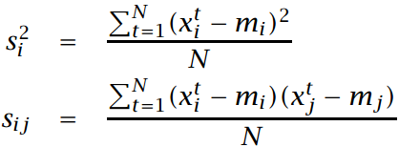
多维数据处理
参数估计（5）
多维样本的参数估计
最大似然估计
the sample mean, m
Σ 的估计样本协方差 Sample Covariance Matrix
向量
有偏估计

Slide 10

多维数据处理
参数估计（6）
多维样本的参数估计
最大似然估计
样本相关系数 correlation coefficients
样本的相关矩阵 R 包含 r_{ij}.

Slide 11

多维数据处理
多维正态分布Multivariate Normal Distribution（1）
基本形式
一维
多维
write x ∼ N_{d}(μ, Σ) where μ is the mean vector and Σ is the covariance matrix

Slide 12
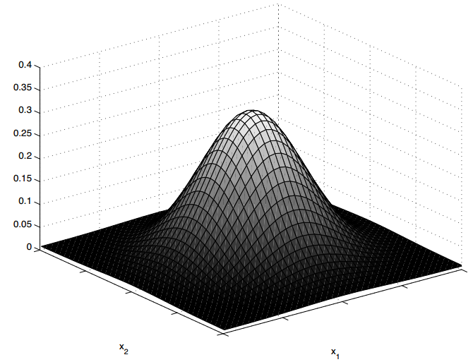
二维正态分布示意图
多维数据处理

Slide 13


多维数据处理
多维正态分布（2）
归一化的平方距离
马氏距离
(x − μ) ^{T}Σ⁻¹ (x − μ) = c² is the d-dimensional hyperellipsoid (超椭球)centered at μ, and its shape and orientation are defined by Σ.
The use of the inverse of the covariance matrix thus has the effect of standardizing all variables to unit variance and eliminating correlations消除相关性.

Slide 14




多维数据处理
多维正态分布（3）
二维正态分布的讨论
二维的联合概率密度
where z_{i} = (x_{i} − μ_{i})/σ_{i}, i = 1, 2, are standardized variables; this is called z-normalization(归一化、正则化).
for |ρ| < 1
二元的
相关性
椭圆方程

Slide 15
多维数据处理
多维正态分布（4）
二维正态分布的讨论
椭圆方程
When ρ > 0, the major axis of the ellipse has a positive slope and if ρ < 0, the major axis has a negative slope

Slide 16
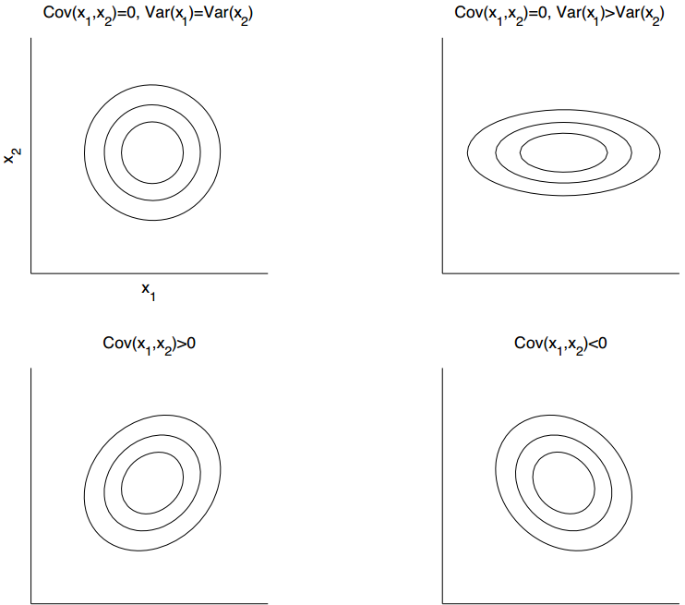
二维正态分布讨论
多维数据处理

Slide 17

多维数据处理
多维正态分布（5）
二维正态分布的讨论
扩展的马氏距离
each variable is normalized归一化 to have unit variance, and there is the cross-term that corrects for the correlation between the two variables.

Slide 18
多维数据处理
多维正态分布（6）
二维正态分布的讨论
讨论联合密度
方差非零且|ρ| < 1, 则Σ是非奇异的和正定的
如果 ρ =±1，两个变量线性相关，可以简化为一个变量
如果 ρ = 0，两个变量独立，交叉项消失，得到两个一维密度的积

Slide 19
多维数据处理
多维正态分布（7）
二维正态分布的讨论
讨论联合密度离
In the multivariate case, a small value of | Σ| indicates samples are close to μ
Small | Σ| may also indicate that there is high correlation between variables.

Slide 20

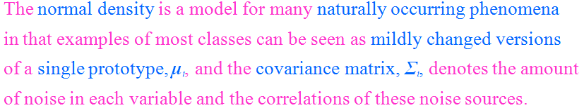
多维数据处理
多维数据分类（1）
贝叶斯分类
假设高斯分布
The main reason for this is its analytical simplicity
the normal density is a model for many naturally occurring phenomena in that examples of most classes can be seen as mildly changed versions of a single prototype, μ_{i}, and the covariance matrix, Σ_{i}, denotes the amount of noise in each variable and the correlations of these noise

Slide 21
多维数据处理
多维数据分类（1）
举例：汽车销售
want to predict the type of a car that a customer would be interested in.
x are observable data of customers, for example, age and income
μ_{i} is the vector of mean age and income of customers who buy car type i
Σ_{i} is their covariance matrix: σ_{i1}²and σ_{i2}² are the age and income variances, and σ_{i12} is the covariance of age and income in the group of customers who buy car type i.

Slide 22
多维数据处理
多维数据分类（2）
举例：汽车销售
predict the type of a car
discriminant function
x are observable data of custo

Slide 23

多维数据处理
多维数据分类（3）
举例：汽车销售
predict the type of a car
x^{T}S⁻¹m = m^{T}S⁻¹x
这是标量

Slide 24
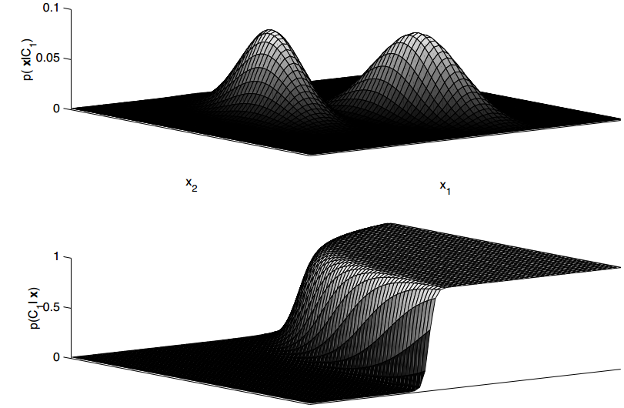
多维数据处理

Slide 25
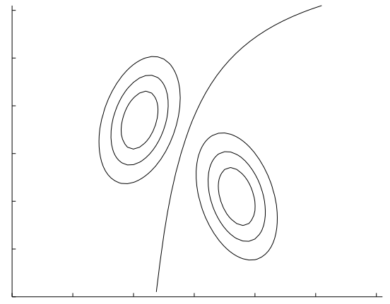
非线性边界
多维数据处理

Slide 26
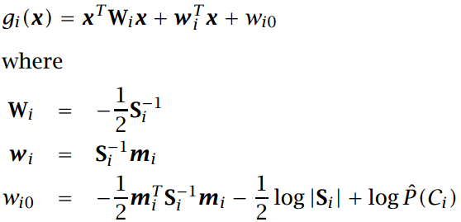
多维数据处理
多维数据分类（4）
举例：汽车销售
predict the type of a car
这是一个二次判别式，变换如下
均值参数的数量为 K·d
协方差矩阵的数量为 K·d(d + 1)/2

Slide 27


多维数据处理
多维数据分类（5）
举例：汽车销售
predict the type of a car
用共享协方差矩阵（ common covariance matrix）简化下面式子
均值参数的数量仍为 K·d
协方差矩阵的数量减少到 d(d + 1)/2
缩减 k 倍

Slide 28
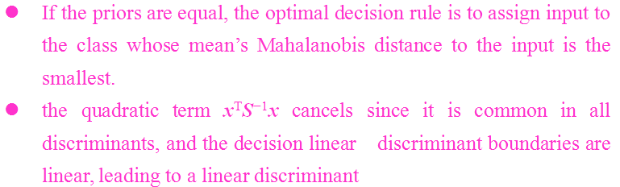
多维数据处理
多维数据分类（6）
举例：汽车销售
predict the type of a car
用共享协方差矩阵简化
If the priors are equal, the optimal decision rule is to assign input to the class whose mean’s Mahalanobis distance to the input is the smallest.
the quadratic term x^{T}S⁻¹x cancels since it is common in all discriminants, and the decision linear discriminant boundaries are linear, leading to a linear discriminant

Slide 29
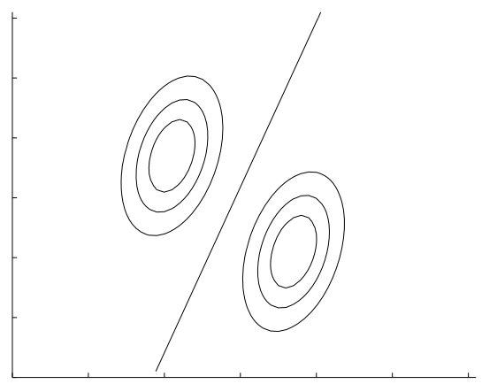
多维数据处理
线性边界

Slide 30
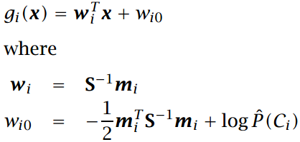
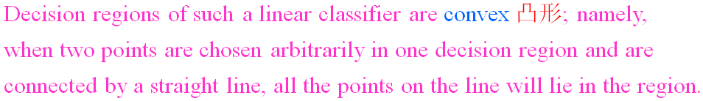
多维数据处理
多维数据分类（7）
举例：汽车销售
predict the type of a car
线性判别式 linear discriminant
Decision regions of such a linear classifier are convex; namely, when two points are chosen arbitrarily in one decision region and are connected by a straight line, all the points on the line will lie in the region.

Slide 31
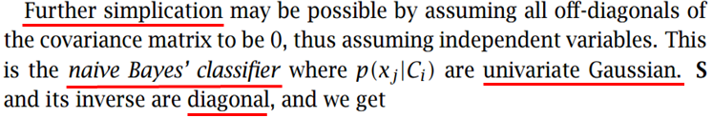


多维数据处理
多维数据分类（8）
举例：汽车销售
predict the type of a car
进一步简化

Slide 32
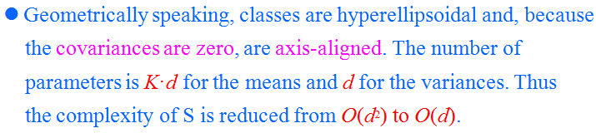
多维数据处理
多维数据分类（9）
举例：汽车销售
predict the type of a car
进一步简化
The term (x^{t}_{j}-m_{ij})/s_{j} has the effect of normalization and measures the distance in terms of standard deviation units.

Slide 33
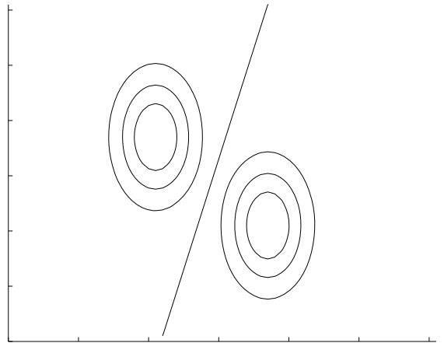
多维数据处理
所以类具有相等的对角协方差, 但方差不等
轴对齐

Slide 34
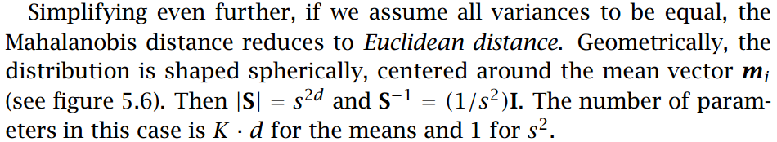


多维数据处理
多维数据分类（10）
举例：汽车销售
predict the type of a car
再次简化

Slide 35
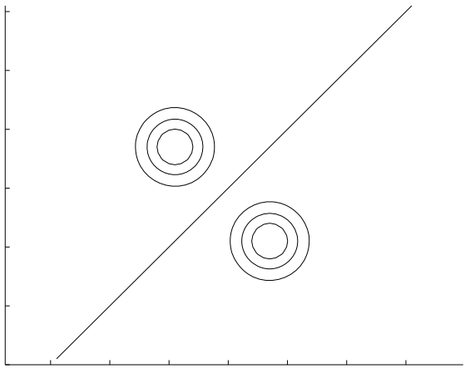
多维数据处理
所以类具有相等的对角协方差, 相等的方差
退化成圆

Slide 36
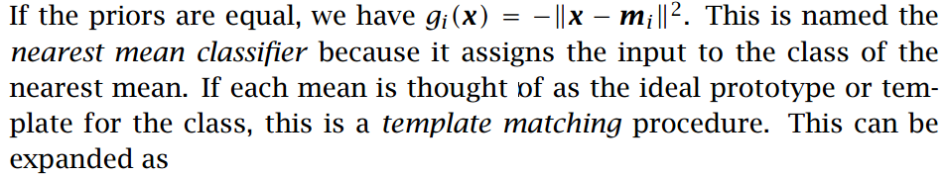


多维数据处理
多维数据分类（11）
最近邻分类（nearest mean classifier ）形式
predict the type of a car
再次简化
线性判别式

Slide 37

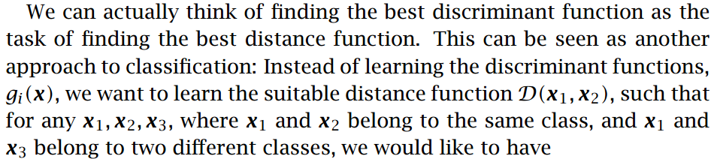

多维数据处理
多维数据分类（12）
最近邻分类形式
predict the type of a car

Slide 38
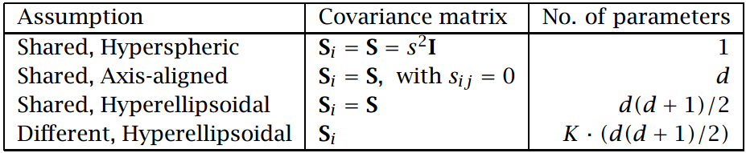
多维数据处理
总结：控制模型的复杂度（1）
简化的结果
简化降低了方差，带来偏倚升高的风险
不简化，方差会很大，特别是小数据集上更严重
数据规模小时，这种假设更有效果

Slide 39
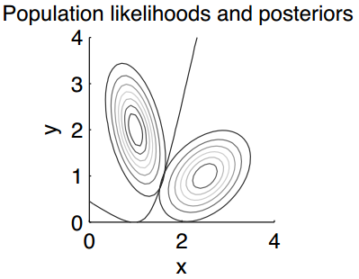
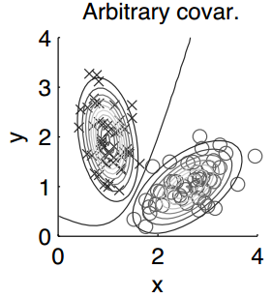
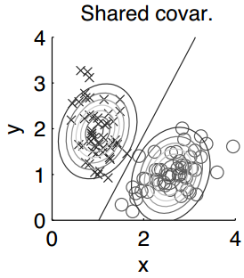
多维数据处理

Slide 40
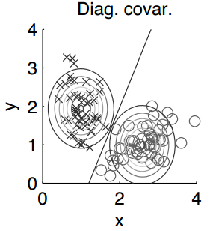
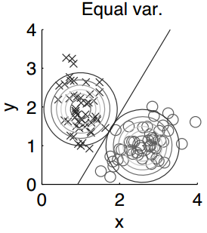
多维数据处理

Slide 41
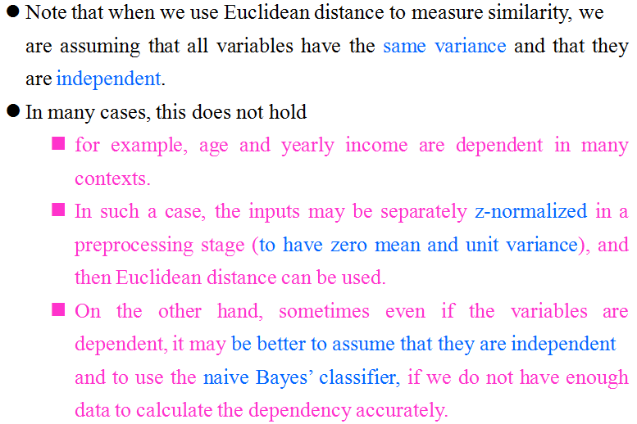
多维数据处理
总结：控制模型的复杂度（2）
简化的结果

Slide 42
the END

